Slide 1

机械能守恒定律应用的五大误区
第X讲

Slide 2
“在只有重力或弹力做功的物体系统内，物体的动能和势能可以相互转化，而总的机械能保持不变。”
——机械能守恒定律

Slide 3

误区一
×
物体系的加速度等于$g$，则物体的机械能守恒。
物体的加速度大于或小于$g$，则物体的机械能不守恒。
物体的加速度等于、大于或小于$g$，不是物体机械能守恒的条件，这与物体机械能是否守恒无关。这种情况下物体机械能的可能守恒也可能不守恒，应根据实际情况而定。
√

Slide 4
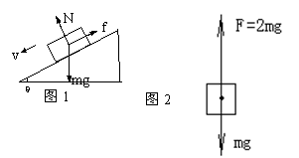

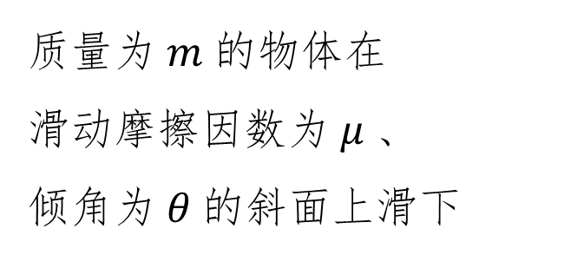
举个例子
质量为$m$的物体在
滑动摩擦因数为$μ$、
倾角为$θ$的斜面上滑下
物体的加速度$a=gsin θ−μgcos θ$ 小于 $g$，物体机械能
如果斜面是光滑的，物体的加速度$a= gsin θ$ 也小于 $g$ ，但物体机械能
不守恒；
守恒。

Slide 5

举个例子
物体加速竖直上升
不守恒；
若合力产生的加速度等于$g$，这个过程中物体机械能
如果物体做自由落体运动，加速度也为$g$，但此时物体的机械能
守恒。

Slide 6
误区二
×
系统所受到的合外力为零，则系统机械能守恒。

Slide 7
误区二
√
（1）系统中有滑动摩擦力做功，则系统的机械能不守恒。
（2）系统内没有滑动摩擦力做功，则系统的机械能也可能不守恒。
系统中物体受力为零

Slide 8
误区二
（1）系统中有滑动摩擦力做功，则系统的机械能不守恒。
滑动摩擦力做功
内能产生
机械能减少
机械能不守恒

Slide 9

举个例子
图3
光滑水平面上A、B两个物体组成系统在相互滑动过程中（A、B间有摩擦力），由于系统内摩擦力做功，A、B的机械能减少。

Slide 10
误区二
当把机械能守恒定律应用于这类问题时，既无意义也解决不了任何问题。
机械能守恒也不能简单地理解为机械能不变，因为机械能守恒是指能量转化过程中的守恒，尽管物体（系）总的机械能不变，但没有动能和势能的相互转化，那种没有动能和势能相互转化的机械能不变，不能看作是机械能守恒。
（1）系统中有滑动摩擦力做功，则系统的机械能不守恒。
（2）系统内没有滑动摩擦力做功，则系统的机械能也可能不守恒。
系统中物体受力为零
①静止的物体
②匀速直线运动的物体
当物体在做竖直向上、向下等方向匀速直线运动时，则机械能不守恒。
如神舟六号的返回舱接近地面时，匀速下落的过程中机械能不守恒。

Slide 11
误区三
×
系统所受到的合外力不为零，但不做功或做功为零，则系统机械能守恒。
系统中物体所受到的合外力（包括重力和系统内的弹力）不为零，但不做功，机械能也不一定守恒。
√

Slide 12
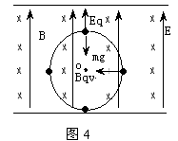
举个例子
带正电的离子在复合场（匀强电场、匀强磁场和重力场）中，令重力和电场力相等，洛仑兹力提供向心力，离子在竖直平面内做匀速圆周运动。根据动能定理知，物体的动能不变，但物体重力势能发生变化，故机械能不守恒。

Slide 13
误区四
×
系统的动能和势能没有发生变化，则系统机械能守恒。
守恒≠不变，机械能守恒是指能量转化过程中的守恒，尽管物体系统的总机械能在量值上不变，但应有动能和势能的相互转化，即守恒应该是在一个动态过程中实现的。
√

Slide 14
误区五
×
系统只在弹力做功的情况下，则系统机械能守恒。
系统只在系统内的弹力做功的情况下，则系统机械能守恒。
如果不是系统内的弹力则不守恒。
√

Slide 15
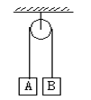
举个例子
图5
1.将不可伸长的轻绳、物体A、B和地球视为一系统
2.设滑轮是理想的（即不计绳与滑轮、滑轮与轴承间的摩擦）
3.又设悬挂两重物中其中之一的物体B质量较大
物体B加速下降，
物体A加速上升。

Slide 16
举个例子
物体B加速下降，
物体A加速上升。
图5
对于物体B而言，绳的弹力对物体B做负功，物体B对绳做正功，两者做功的代数和为零；
对于物体A而言，绳的弹力对物体A做正功，物体A对绳做负功，两者做功的代数和为零，故系统机械能守恒。
如果不是系统内的弹力，则系统的机械能不守恒，如此题只对物体A和地球而言，绳的弹力不是系统内弹力，绳的弹力对物体A做正功，则A和地球的系统的机械能增加了。

Slide 17



×
物体的加速度等于、大于或小于$g$，与物体机械能是否守恒无关。
物体系的加速度等于$g$，则物体的机械能守恒。
物体的加速度大于或小于$g$，则物体的机械能不守恒。
1
×
系统中有滑动摩擦力做功，则系统的机械能不守恒；
系统内没有滑动摩擦力做功，则系统的机械能也可能不守恒。
小结
系统所受到的合外力为零，则系统机械能守恒。
2
×
系统中物体所受到的合外力（包括重力和系统内的弹力）不为零，但不做功，机械能也不一定守恒。
系统所受到的合外力不为零，但不做功或做功为零，则系统机械能守恒。
3
×
尽管物体系统的总机械能在量值上不变，但应有动能和势能的相互转化，即守恒应该是在一个动态过程中实现的。
4
系统的动能和势能没有发生变化，则系统机械能守恒。
×
系统只在系统内的弹力做功的情况下，则系统机械能守恒。
如果不是系统内的弹力则不守恒。
5
系统只在弹力做功的情况下，则系统机械能守恒。

Slide 18
下 课！

